Slide 1
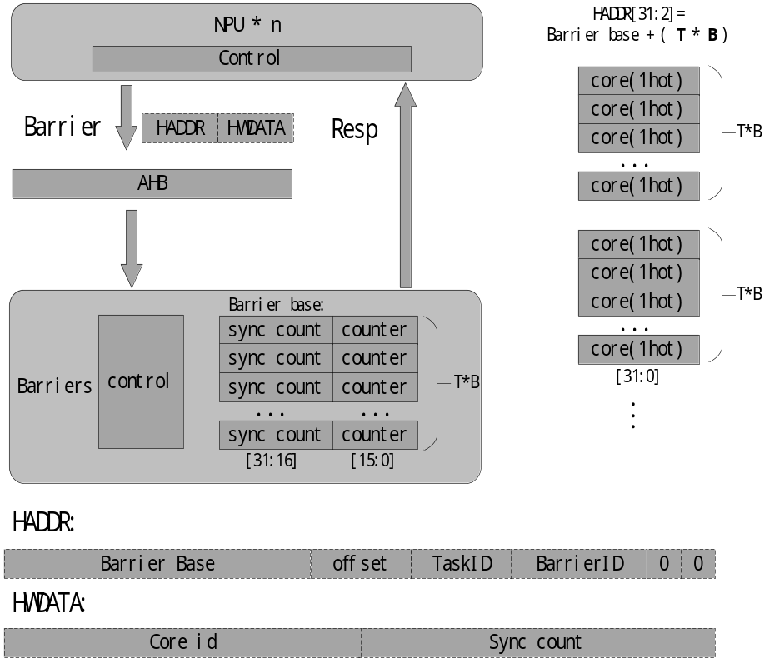
Barrier实现
CPUState
struct QemuCond *barrier_cond;
bool wait_for_barrier; //是否是barrier指令
uint32_t barrier_id; //用第几个barrier进行同步
uint32_t sync_count; //同步数-1
uint32_t hart_id; //核号
Barrier
bool initialized; //是否是第一个到达的
int sync_count; //同步数-1
int counter; //计数器
bool core[CORE_NUM]; //与该Barrier同步相关的core

Slide 2
Barrier实现
Barrier insn
decode,trans
1.提取barrier insn里的barrier_id, sync_count
2.给CPUState结构体赋值：wait_for_barrier;exception_index;barrier_id;
sync_count;hart_id
helper_barrier
退出cpu_handle_interrupt和cpu_handle_exception的循环
实现Barrier同步，包括：如果是barrier指令，那么第一条barrier指令对对应Barrier结构体内部进行赋值，其余barrier指令让counter每次减一。
如果counter!=0，同步未结束，进入等待状态；否则，唤醒正在等待的core。
qemu_wait_io_event
tcg_cpus_exec
tcg_exec
在里面handle_barrier，清空wait_for_barrier
cpu_handle_interrupt和cpu_handle_exception的循环，正常执行tb

Slide 3
Barrier实现
qemu_wait_io_event
if(wait_for_barrier) {//该条指令为barrier
if(barrier[id].initialized==0){//第一次接收barrier insn
barrier[id].initialized=1;
barrier[id].counter=barrier[id].syn_count=syn_count;
}
else{
barrier[id].counter--;
}
barrier[id].core[hart_id]=1;
if(barrier[id].counter==0){//同步完成
kick_all_cpu(id);//唤醒别的核，继续工作
clear_barrier_state(id);
clear_barrier_state_self(id,barrier_id);
}else{
qemu_cond_wait(barrier_cond);//等待
clear_barrier_state_self(id,barrier_id);
}

Slide 4
Barrier用法&测试
lui x5, 0x01 //sync_count=1.
addi x5, x5, 0 //barrier_id=0.
.word 0xfc528073 //barrier insn.15-19bit指示寄存器号
Core0
Barrier[0]
Core0
Barrier[0]
Core1
Core1
Core2
Barrier[1]
Core3

Slide 5
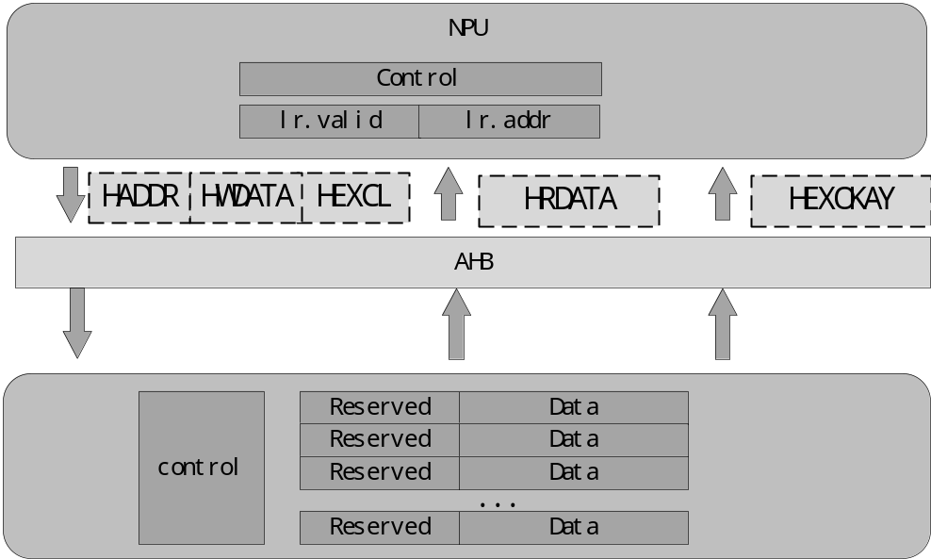
lr/sc用法
LR, addr
SC, addr, data
作用：使得addr地址变为Reserved状态
返回值：addr地址上的值
使用：_lr_aq_w(addr)
作用：对比LR.addr和SC.addr。若addr不匹配或者LR.addr不为Rerserved状态，则失败；否则，在addr上写入data，SC成功。
返回值：0：成功；1：失败
使用：_sc_rl_w(addr,data)
_lr_aq_w(addr)和_sc_rl_w(addr,data)函数的定义都在
lr_sc_case/core1/libfemto/include/arch/riscv/spinlock.h

Slide 6
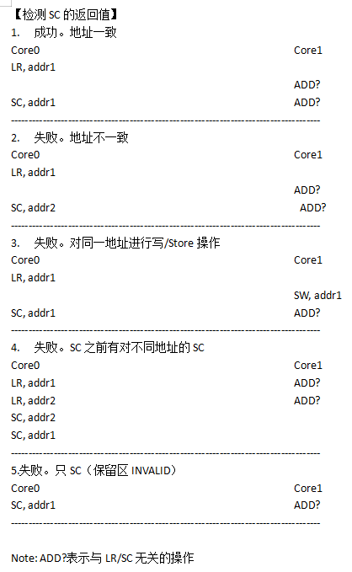
lr/sc测试
SC满足以下条件才允许成功：
1. 其他核在LR/SC之间未对其保留区有可见的store操作
2. NPU核在LR/SC之间没有其他任意地址的SC操作
3. LR/SC之间没有核以外的别的设备对LR访问的地址进行写
SC必须在以下场景中失败：
1. SC的地址不在前一个LR的保留区
2. 其他核在LR/SC之间对保留区有store操作
3. 其他设备对保留区有写操作
4. SC之前有别的对任意地址的SC操作

